Slide 1
Conjuntos

Slide 2
Teoría de Conjuntos
La teoría de conjuntos es una parte de las matemáticas que tiene un objeto de estudio propio; con métodos propios, con ciertas relaciones con otras teorías matemáticas
Se llama conjunto a toda agrupación, colección o reunión de individuos (cosas,
Ejemplo: Los siguientes son algunos ejemplos de conjunto:
El conjunto formado por los colores de la bandera de Colombia.
La colección de letras de la palabra
“murciélago”.
El conjunto formado por los dígitos del número 345923238.
animales, personas o números) bien
definidos que cumplen una propiedad
determinada. A los objetos del conjunto se
denominan “elementos”.

Slide 3
Conjuntos
NOTACIÓN DE CONJUNTOS
Ejemplo: utilice la notación correcta para escribir los conjuntos dados en el
ejemplo anterior:
A= {El conjunto formado por los colores de la bandera de Colombia} B= {La colección de letras de la palabra “murciélago”}
C= {El conjunto formado por los dígitos del número 345923238}

Slide 4
Conjuntos
NOTACIÓN
Є = pertenece a ; está en, es elemento de. | ∩ = intersección
Ɇ = no pertenece | >= mayor que
: , | = tales que, para los cuales | < = menor que
{ }, φ = conjunto vacío | ≥= mayor o igual que
c = subconjunto de, incluido en | ≤ = menor o igual que
ȼ = no incluido | Ʌ = y
ᴜ = unión | V = o

Slide 5
Números Reales
DETERMINACIÓN DE CONJUNTOS
La determinación de un conjunto corresponde a la manera como éste puede expresarse. Para determinar un conjunto se utilizan dos formas: determinación por extensión y la determinación por comprensión.
Determinación de conjuntos por extensión
Un conjunto está determinado por extensión cuando se escriben uno a uno todos sus elementos. Cuando el conjunto es finito se escriben entre llaves, separados por comas. Cuando el conjunto es infinito se escriben entre llaves algunos elementos y se ponen puntos suspensivos
Ejemplo: Determine por extensión los conjuntos del ejemplo anterior.
A = {amarillo, azul, rojo}
B = {m, u, r, c, i, e, l, a, g, o}
C = {3,4,5,9,2,8}, no se repiten elementos

Slide 6
Conjuntos
Determinación de conjuntos por comprensión
Un conjunto está determinado por comprensión cuando solamente se
menciona una característica común de todos.
Para tal fin se utiliza lo siguiente:
{x/x cumple la propiedad},
que se lee: el conjunto de las x tal que x cumple la propiedad
Ejemplo: Determine por comprensión los conjuntos del ejemplo anterior:
A={x/ x es un color de la bandera de Colombia}
B={x/ x es una letra de la palabra “murciélago”}
C={ x/ x es un dígito del número 345923238}

Slide 7
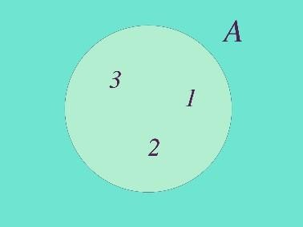
Conjuntos
REPRESENTACIÓN GRÁFICA Y ANALÍTICA DE LOS CONJUNTOS
La representación de los conjuntos no es más que una forma de mostrar cómo se escriben o cómo se pueden dibujar.
Diagrama de Venn
El diagrama de Venn no es más que la
Hay tres formas de representar los conjuntos:
representación gráfica de los conjuntos. Es
Por medio de diagramas de Venn,
por extensión y
por comprensión.
decir, cuando los elementos que componen el
conjunto se encuentran dentro de una superficie limitada por una línea:
Por ejemplo,
si el conjunto está
conformado por los elementos y podemos representarlo como se muestra en la figura.

Slide 8
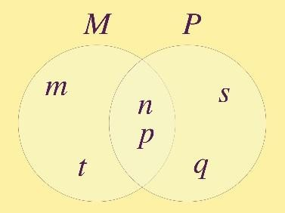
Conjuntos
Si dos o más conjuntos comparten elementos también es posible usar diagramas de Venn para representar esa situación.
Supongamos que el conjunto M está conformado por las letras m, n, p y t, y que el conjunto P está conformado por las letras n, p, q y s. Como puedes ver, los conjuntos M y P comparten los elementos n y p. Se pueden representar de la siguiente manera:
Por extensión
A = {manzana, mora, fresa, sandía, banano, naranja}
Básicamente, dice lo mismo que en el ejemplo que utilizamos en el Diagrama de Ven, solo que está de forma escrita: representación de todas las frutas. Las
es la llaves Y la
Es una representación escrita de los conjuntos y se utilizan las llaves para hacerlo. Por ejemplo:
cumplirían el papel de la bolsa donde están las frutas.
Manzana, Banano, Naranja serían cada uno de los elementos que están conformando el conjunto.

Slide 9
Conjuntos
Es otra forma de representar los conjuntos de manera escrita y vas
a encontrar algo como esto:
A = {x/x es una fruta}
Es una forma de abreviar la representación escrita de los conjuntos cuando están conformados por demasiados elementos y se complica mencionar cada uno de ellos.
Por comprensión:
Mejor dicho, esta expresión:
A = {manzana, mora, fresa, sandía, banano, naranja} Es lo mismo que tener esta: A = {x/x es una fruta}
La primera está representando o mencionando cada uno de los elementos que componen el conjunto. En la segunda, solo mencionas la característica que tienen en común todos los elementos de ese conjunto.

Slide 10
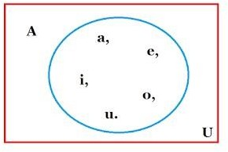
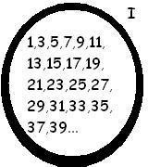
Conjuntos
CLASIFICACIÓN DE LOS CONJUNTOS
1. Conjunto finito
Se refiere a un conjunto formado por elementos que se pueden contar en su totalidad. Por ejemplo el conjunto de los colores del arcoíris es finito debido a que ellos se pueden contar o listar en su totalidad: violeta, índigo, azul, verde, amarillo, naranja y rojo.
2. Conjunto infinito
Es un conjunto formado por elementos imposibles de contar o enumerar en su totalidad debido a que nunca terminan o no tienen fin. Por ejemplo el conjunto de las estrellas en el universo o de los números. Para representar estos conjuntos, solo podemos hacerlo mediante comprensión.

Slide 11
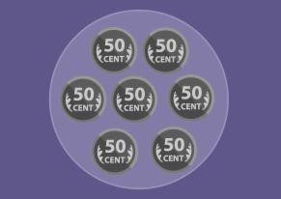
Conjuntos
3. Conjunto unitario
En un conjunto formado por un único elemento. Por ejemplo el conjunto de estrellas en nuestro sistema solar: la única estrella de nuestro sistema solar es precisamente el sol.
4. Conjunto vacío
Es un conjunto que no tiene elementos porque no existen. Por ejemplo el conjunto de árboles de monedas. Este tipo de conjuntos también se representan por comprensión.
5. Conjuntos homogéneos
Se refiere a los conjuntos formados por elementos que pertenecen a un mismo tipo o género. Por ejemplo el conjunto de monedas de cincuenta centavos.

Slide 12
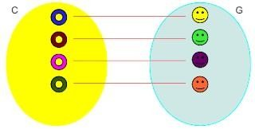
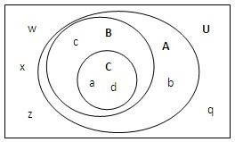
Conjunto
6. Conjuntos heterogéneos
A diferencia de los conjuntos homogéneos, estos se caracterizan porque sus elementos son de diferentes tipos o géneros. Por ejemplo el conjunto de juguetes de Samuel.
7. Conjuntos equivalentes
Se entiende que un conjunto es equivalente a otro cuando ambos tienen el mismo número o cantidad de elementos, no importa de qué tipo sean sino el número de elementos.
Conjunto Universal
Con el ánimo de evitar ambigüedades, cuando definimos conjuntos debemos especificar de donde se están tomando los elementos que los conforman. Este conjunto base sobre el cual trabajamos es llamado conjunto universal.

Slide 13
Operaciones con Conjuntos

Slide 14
Operaciones con Conjuntos
Las operaciones con conjuntos también conocidas como álgebra de conjuntos, nos permiten realizar operaciones sobre los conjuntos para obtener otro conjunto. De las operaciones con conjuntos veremoslas siguientes unión, intersección, diferencia, diferencia simétrica y complemento.
Unión o reunión
de conjuntos.
Es la operación que nos permite unir dos o más conjuntos para formar otro que contendrá a todos los elementos que queremos unir pero sin que se repitan.
Es decir dado un conjunto A y un conjunto B, la unión de los conjuntos A y B será otro conjunto formado por todos los elementos de A, con todos los elementos de B sin repetir ningún elemento.
El símbolo que se usa para indicar la operación de unión es el
siguiente: 𝖴.

Slide 15
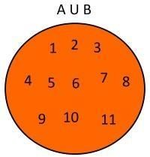
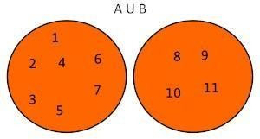
Operaciones con Conjuntos
Ejemplo 1.
Dados dos conjuntos A={1,2,3,4,5,6,7,} y B={8,9,10,11} la unión de estos conjuntos será A𝖴B={1,2,3,4,5,6,7,8,9,10,11}.
Usando diagramas de Venn se tendría lo siguiente:
También se puede graficar del siguiente modo

Slide 16
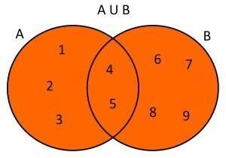
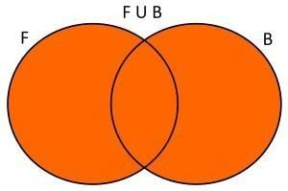
Operaciones con Conjuntos
Ejemplo 2.
Dados dos conjuntos A={1,2,3,4,5} y B={4,5,6,7,8,9} la unión de estos conjuntos será A𝖴B={1,2,3,4,5,6,7,8,9}.
Usando diagramas de Venn se tendría lo siguiente:
Ejemplo 3.
Dados dos conjuntos F={x/x estudiantes que juegan fútbol} y B={x/x estudiantes que juegan básquet}, la unión será F𝖴B={x/x estudiantes que juegan fútbol o básquet}.
Usando diagramas de Venn se tendría lo siguiente:

Slide 17
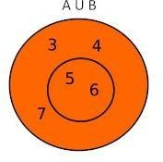
Operaciones con Conjuntos
Ejemplo 4.
Dados los dos conjuntos A={3, 5, 6, 7} y B={5,6}, en donde B está incluido
en A, la unión será AUB={3,5,6,7}.
Usando diagramas de Venn se tendría
Es la operación que nos permite formar un conjunto, sólo con los elementos comunes involucrados en la operación. Es decir dados dos conjuntos A y B, la de intersección de los conjuntos A y B, estará formado por los elementos de A y los elementos de B que sean comunes, los elementos no comunes A y B, será excluidos. El símbolo que se usa para indicar la operación de intersección es el siguiente: ∩.
Intersección de conjuntos.

Slide 18
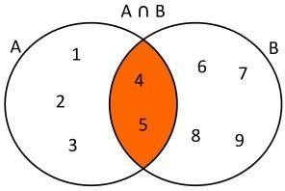
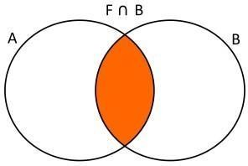
Operaciones con Conjuntos
Ejemplo 1.
Dados dos conjuntos A={1,2,3,4,5} y B={4,5,6,7,8,9} la intersección de estos conjuntos será A∩B={4,5}.
Usando diagramas de Venn se tendría lo siguiente
:
Ejemplo 2.
Dados dos conjuntos A={x/x estudiantes que juegan fútbol} y B={x/x estudiantes que juegan básquet}, la intersección será F∩B={x/x estudiantes que juegan fútbol y básquet}.
Usando diagramas de Venn se tendría lo siguiente:

Slide 19
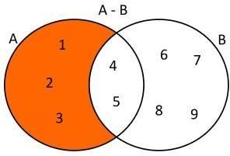
Operaciones con Conjuntos
Diferencia de conjuntos.
Es la operación que nos permite formar un conjunto, en donde de dos conjuntos el conjunto resultante es el que tendrá todos los elementos que pertenecen al primero pero no al segundo. Es decir dados dos conjuntos A y B, la diferencia de los conjuntos entra A y B, estará formado por todos los elementos de A que no pertenezcan a B. El símbolo que se usa para esta operación es el mismo que se usa para la resta o sustracción, que es el siguiente:
Ejemplo 1.
Dados dos conjuntos A={1,2,3,4,5} y B={4,5,6,7,8,9} la diferencia de estos conjuntos será A-B={1,2,3}.
Usando diagramas de Venn se tendría lo siguiente:

Slide 20
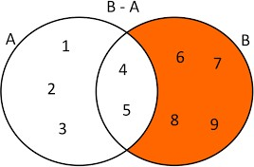
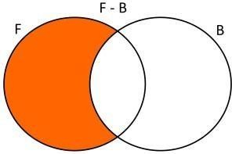
Operaciones con Conjuntos
Ejemplo 2.
Dados dos conjuntos A={1,2,3,4,5} y B={4,5,6,7,8,9} la diferencia de estos conjuntos será B-A={6,7,8,9}.
Usando diagramas de Venn se tendría
lo siguiente:
Ejemplo 3.
Dados dos conjuntos F={x/x estudiantes que juegan fútbol} y B={x/x estudiantes que juegan básquet}, la
diferencia de F con B, será F-B={x/x estudiantes que sólo juegan fútbol}.
Usando diagramas de Venn se tendría
lo siguiente:

Slide 21
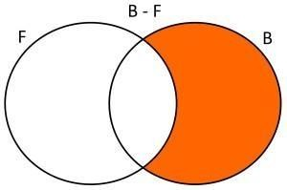
Operaciones con Conjuntos
Ejemplo 4.
Dados dos conjuntos F={x/x estudiantes que juegan fútbol} y B={x/x estudiantes que juegan básquet}, la
diferencia de B con F, será B-F={x/x estudiantes que sólo juegan básquet}.
Usando diagramas de Venn se tendría
lo siguiente:
Diferencia de simetrica de conjuntos.
Es la operación que nos permite formar un conjunto, en donde de dos conjuntos el conjunto resultante es el que tendrá todos los elementos que no sean comunes a ambos conjuntos
Es decir dados dos conjuntos A y B, la diferencia simétrica estará formado por todos los elementos no comunes a los conjuntos A y B.
El símbolo que se usa para indicar la operación
de diferencia simétrica es el siguiente: △.

Slide 22
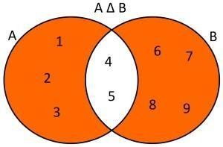
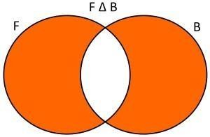
Operaciones con Conjuntos
Ejemplo 1.
Dados dos conjuntos A={1,2,3,4,5} y B={4,5,6,7,8,9} la diferencia simétrica de estos conjuntos será
A △ B={1,2,3,6,7,8,9}.
Usando diagramas de Venn se tendría lo siguiente
Ejemplo 2.
Dados dos conjuntos F={x/x estudiantes que juegan fútbol} y B={x/x estudiantes que juegan básquet}, la diferencia
simétrica será F △ B={x/x estudiantes que sólo juegan fútbol y básquet}.
Usando diagramas de Venn se tendría lo siguiente

Slide 23
Operaciones con Conjuntos
Complemento de un conjunto.
Es la operación que nos permite formar un conjunto con todos los elementos del conjunto de referencia o universal, que no están en el conjunto.
Es decir dado un conjunto A que esta incluido en el conjunto universal U, entonces el conjunto complemento de A es el conjunto formado por todos los elementos del conjunto universal pero sin considerar a los elementos que pertenezcan al conjunto A.
En esta operación el complemento de un conjunto se denota con un apostrofe sobre el conjunto que se opera, algo como esto A' en donde el el conjunto A es el conjunto del cual se hace la operación de complemento.

Slide 24
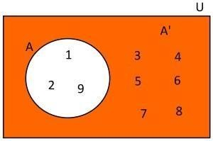
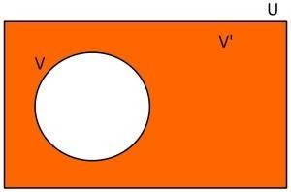
Operaciones con Conjuntos
Ejemplo 1.
Dado el conjunto Universal U={1,2,3,4,5,6,7,8,9} y el conjunto A={1,2,9}, el conjunto A' estará formado por los
siguientes elementos A'={3,4,5,6,7,8}.
Usando diagramas de Venn se tendría lo siguiente
Ejemplo 2.
Dado el conjunto Universal U={x/x estudiantes de un colegio} y el conjunto V={x/x estudiantes que juegan voley}, el
conjunto V' estará formado por los siguientes elementos V'={x/x estudiantes que no juegan voley}.
Usando diagramas de Venn se tendría lo siguiente:

